Slide 1
Εισαγωγή στη γλώσσα Προγραμματισμού C
ΠΙΝΑΚΕΣ (arrays)
Ακαδ. Έτος 2023-2024

Slide 2
Εισαγωγή
Ένα σύνολο συνεχόμενων θέσεων της μνήμης που χρησιμοποιούνται για την αποθήκευση μιας σειράς τιμών (συνήθως συσχετιζόμενων μεταξύ τους)
Όλες οι τιμές των στοιχείων του πίνακα είναι του ίδιου τύπου δεδομένων
Τα στοιχεία του πίνακα ξεκινούν από τη θέση με δείκτη 0 :
το στοιχείο με τιμή του δείκτη 0 είναι το πρώτο στοιχείο του πίνακα.

Slide 3
Μεμονωμένες τιμές του πίνακα (με όνομα π.χ. array) μπορούν να προσπελαστούν μέσω μιας μεταβλητής τύπου int –αντιστοιχεί στον δείκτη του πίνακα (index - είναι τύπου int):
array[index]

Slide 4
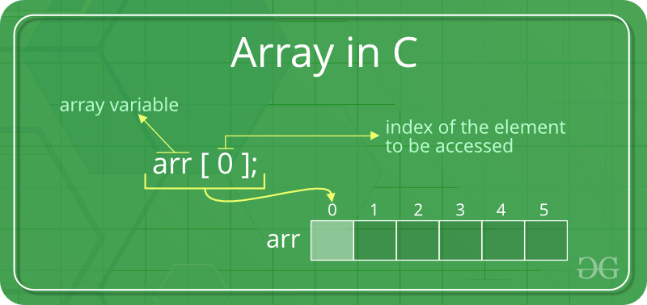

Slide 5
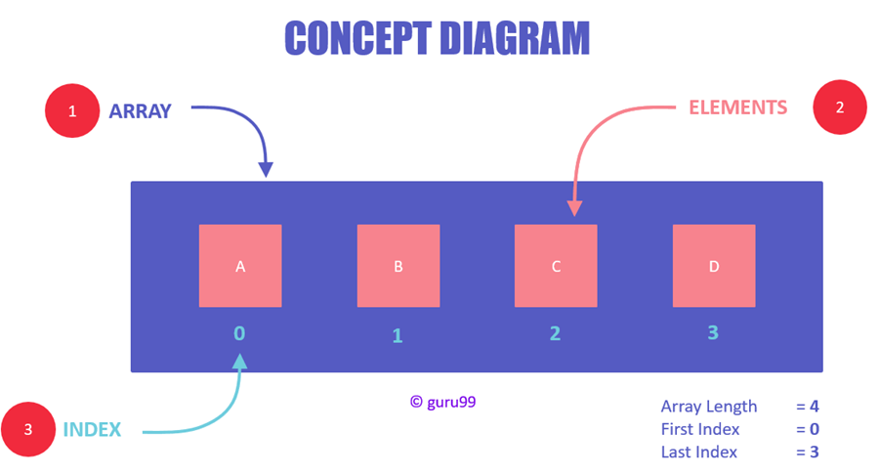

Slide 6
Αριθμητικοί ΠΙΝΑΚΕΣ
Δήλωση πίνακα
Όνομα
Μέγεθος
Άμεσος καθορισμός μεγέθους
Με χρήση σταθεράς (#define N 100)
Τύπος στοιχείων
Διάσταση
Μονοδιάστατοι π.χ. w[25],v[m]
Δισδιάστατοι κλπ π.χ. b[3][4], c[k][j]
Η πρώτη τιμή κάθε δείκτη είναι 0
Η δήλωση a[3] περιλαμβάνει τα στοιχεία:
a[0], a[1], a[2]

Slide 7
Μονοδιάστατος πίνακας αριθμών
ΟΝΟΜΑ | ΜΗΝΑΣ | ΥΨΟΣ ΒΡΟΧΗΣ ΣΕ ΧΙΛΙΟΣΤΑ
c[0] | 1 | 30
c[1] | 2 | 40
c[2] | 3 | 45
c[3] | 4 | 95
c[4] | 5 | 130
c[5] | 6 | 220
c[6] | 7 | 210
c[7] | 8 | 185
c[8] | 9 | 135
c[9] | 10 | 80
c[10] | 11 | 40
c[11] | 12 | 45

Slide 8
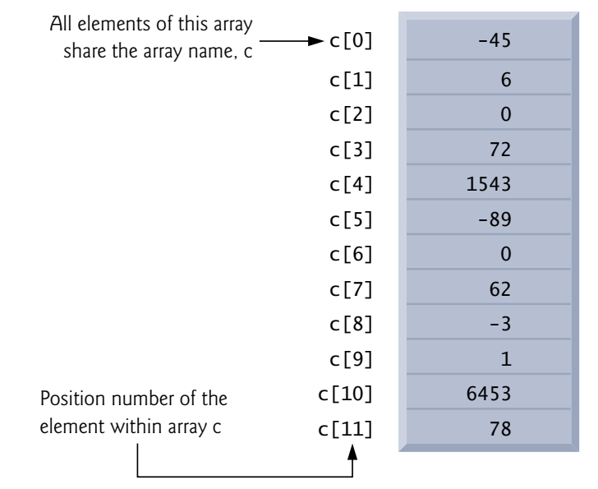

Slide 9
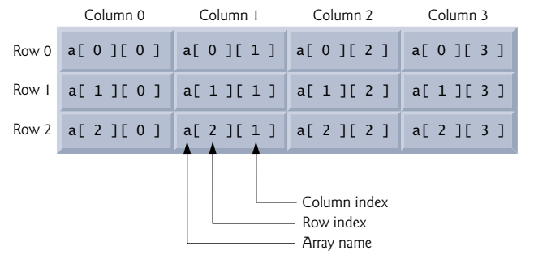
Two-dimensional array with three rows and four columns

Slide 10
Διαχείριση δείκτη (index) πίνακα
Οι πίνακες έχουν σταθερό μέγεθος
Δεν υπάρχει τρόπος (που να υποστηρίζεται αυτόματα από τη γλώσσα C) για τον έλεγχο αν ο δείκτης που χρησιμοποιούμε, για να διαχειριζόμαστε τα στοιχεία ενός πίνακα, είναι εντός των ορίων του πίνακα.
Ο έλεγχος αυτός πρέπει να γίνεται από εμάς σε κάθε περίπτωση!!!!

Slide 11
Access elements out of its bound!
Suppose you declared an array of 10 elements. Let's say,
int testArray[10];
You can access the array elements from testArray[0] to testArray[9].
Now let's say if you try to access testArray[12].
The element is not available. This may cause unexpected output (undefined behavior). Sometimes you might get an error and some other time your program may run correctly.
Hence, you should never access elements of an array outside of its bound.

Slide 12
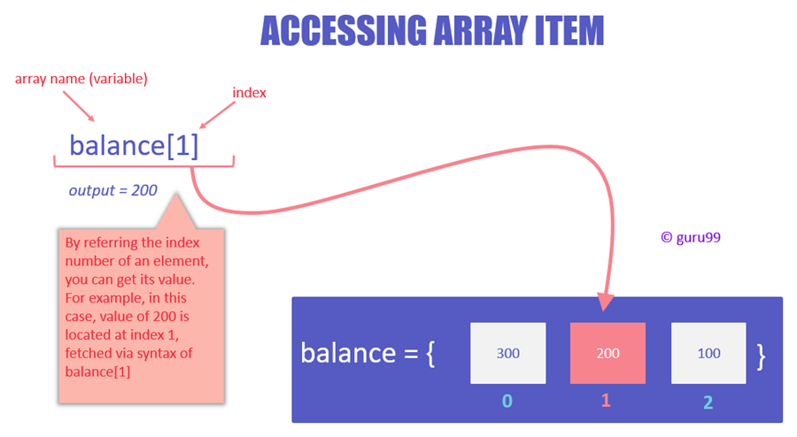

Slide 13
Αρχικοποίηση πίνακα
Οι πίνακες μπορούν να αρχικοποιούνται με μια λίστα κατάλληλων τιμών.
Δεν είναι απαραίτητος ο καθορισμός του πλήθους των στοιχείων σε μονοδιάστατους πίνακες.

Slide 14
Παράδειγμα αρχικοποίησης πίνακα
#include <stdio.h>
void main()
{
int month;
int table[12] = { 30, 40, 45, 95, 130, 220,
210, 185, 135, 80, 40, 45 };
printf("Enter month: ");
scanf_s("%d", &month);
}

Slide 15
Αρχικοποίηση πίνακα
Χρήση στοιχείων πίνακα χωρίς εκχώρηση αρχικής τιμής μεγέθους
Χρήση δεικτών με τιμές εκτός των δηλωθέντων ορίων
#include <stdio.h>
int a[2]={11,22};
int b[]={77,88,99};
void main()
{ int i;
for (i=0;i<=2;i++) printf("%4d ",a[i]);
printf("\n");
for (i=0;i<=2;i++) printf("%4d ",b[i]);
printf("\n\n DEIKTES EKTOS ORIWN\n");
for (i=0;i<=7;i++) printf("%6d ",a[i]);
printf("\n");
for (i=0;i<=8;i++) printf("%6d ",b[i]);
}

Slide 16
Αποθήκευση στοιχείων πίνακα
Τα στοιχεία ενός πίνακα αποθηκεύονται σε συνεχόμενες διευθύνσεις μνήμης, με το πρώτο στοιχείο να αποθηκεύεται στη χαμηλότερη διεύθυνση.
Το είδος των στοιχείων του πίνακα (int, float, double, char) προσδιορίζει τις ακριβείς διευθύνσεις όλων των στοιχείων μετά από το πρώτο.
Π.χ. η δήλωση : int x[5] (κάθε int δεσμεύει 2 συνεχόμενα bytes στη RAM)

Slide 17
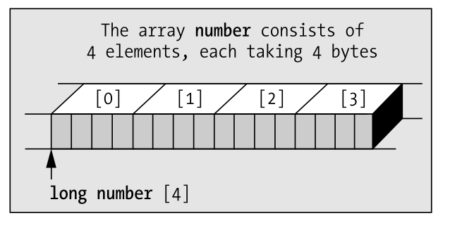
The organization of an array in memory

Slide 18
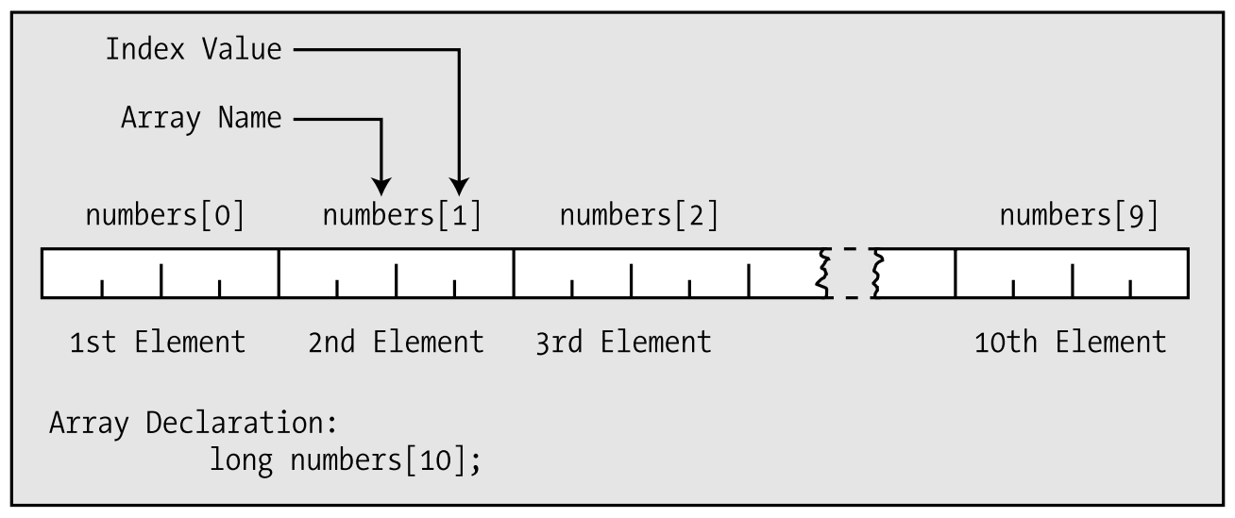
Accessing the elements of an array

Slide 19
Ανάθεση τιμών στα στοιχεία πίνακα
Χρήση της scanf
Χρήση τυχαίων ή ψευδοτυχαίων αριθμών
Συναρτήσεις:
rand( ), srand( )
<stdlib.h>, <time.h>

Slide 20
Παράδειγμα - 1
#include <stdio.h>
void main()
{
int n[10]; /* n is an array of 10 integers */
int i; /* counter */
/* initialize elements of array n to 0 */
for ( i = 0; i < 10; i++ )
n[i] = 0; /* set element at location i to 0 */
printf( "%s%13s\n", "Element", "Value" );
/* output contents of array n in tabular format */
for ( i = 0; i < 10; i++ ) {
printf( "%7d%13d\n", i, n[i] );
} /* end for */
} /* end main */

Slide 21
Παράδειγμα - 2
#include <stdlib.h>
#include <time.h>
#include <stdio.h>
#define n 10
int main()
{
int i, a[n];
srand((unsigned int)time(0));
for(i=0; i<n; i++)
a[i]=rand()% 100;
printf(“RANDOM NUMBERS BETWEEN 0 AND 99\n\n");
for (i=0;i<n;i++) printf("%5d\n",a[i]);
}

Slide 22
Παράδειγμα - 3
#include <stdio.h>
#define NMONTHS 12
/* Store and print rainfall */
int main()
{
int data[NMONTHS];
int month;
for ( month=0; month < NMONTHS; month++ )
{
scanf_s("%d", &data[month] );
}
...

Slide 23
#include <stdio.h>
#define NMONTHS 12
/* Store and print rainfall */
int main()
{
int data[NMONTHS];
int month;
for ( month=0; month < NMONTHS; month++ )
{
scanf_s("%d", &data[month] );
}
...

Slide 24
#include <stdio.h>
#define NMONTHS 12
...
/* Print from January to December */
for ( month=0; month < NMONTHS; month++ )
{
printf( "%d ", data[month] );
}
printf("\n");
/* Print from December to January */
for ( month = NMONTHS - 1; month >= 0; month-- )
{
printf( "%d ", data[month] );
}
printf("\n");
return 0;
}

Slide 25
#include <stdio.h>
#define NMONTHS 12
...
/* Print from January to December */
for ( month=0; month < NMONTHS; month++ )
{
printf( "%d ", data[month] );
}
printf("\n");
/* Print from December to January */
for ( month = NMONTHS - 1; month >= 0; month-- )
{
printf( "%d ", data[month] );
}
printf("\n");
return 0;
}

Slide 26
#include <stdio.h>
#define NMONTHS 12
...
/* Print from January to December */
for ( month=0; month < NMONTHS; month++ )
{
printf( "%5d ” , data[month] );
}
printf("\n");
/* Print from December to January */
for ( month = NMONTHS - 1; month >= 0; month-- )
{
printf( "%5d ” , data[month] );
}
printf("\n");
return 0;
}

Slide 27
Παράδειγμα - 4
#include <stdio.h>
#define RESPONSE_SIZE 40 /* define array sizes */
#define FREQUENCY_SIZE 11
/* function main begins program execution */
int main()
{
int answer; /* counter */
int rating; /* counter */
/* initialize frequency counters to 0 */
int frequency[ FREQUENCY_SIZE ] = { 0 };
/* place survey responses in array responses */
int responses[ RESPONSE_SIZE ] = { 1, 2, 6, 4, 8, 5, 9, 7, 8, 10, 1, 6, 3, 8, 6, 10, 3, 8, 2, 7, 6, 5, 7, 6, 8, 6, 7, 5, 6, 6, 5, 6, 7, 5, 6, 4, 8, 6, 8, 10 };

Slide 28
/* for each answer, select value of an element of array responses
and use that value as subscript in array frequency to
determine element to increment */
for ( answer = 0; answer < RESPONSE_SIZE; answer++ )
++frequency[ responses [ answer ] ];
/* display results */
printf( "%s%17s\n", "Rating", "Frequency" );
/* output frequencies in tabular format */
for ( rating = 1; rating < FREQUENCY_SIZE; rating++ ) {
printf( "%6d %17d\n", rating, frequency[ rating ] );
} /* end for */
return 0; /* indicates successful termination */
} /* end main */

Slide 29
Παράδειγμα - 5
#include <stdio.h>
#include <stdlib.h>
#include <time.h>
#define SIZE 7
int main()
{
int face; /* random number with value 1 - 6 */
int roll; /* roll counter */
int frequency[ SIZE ] = { 0 }; /* initialize array to 0 */
srand( time( NULL ) ); /* seed random-number generator */
/* roll die 6000 times */
for ( roll = 1; roll <= 6000; roll++ ) {
face = rand() % 6 + 1;
++frequency[ face ];
} /* end for */
printf( "%s%17s\n", "Face", "Frequency" );

Slide 30
/* output frequency elements 1-6 in tabular format */
for ( face = 1; face < SIZE; face++ ) {
printf( "%4d%17d\n", face, frequency[ face ] );
} /* end for */
return 0; /* indicates successful termination */
} /* end main */

Slide 31
Παράδειγμα - 6
// Program to find the average of n numbers using arrays
#include <stdio.h>
int main()
{
int marks[10], i, n, sum = 0, average;
printf("Enter number of elements: ");
scanf("%d", &n);
for(i=0; i<n; ++i)
{
printf("Enter number%d: ",i+1);
scanf("%d", &marks[i]);
// adding integers entered by the user to the sum variable
sum += marks[i];
}
average = sum/n;
printf("Average = %d", average);
return 0;
}

Slide 32
Άσκηση - 1
Να δημιουργηθεί πίνακας τυχαίων ακεραίων θετικών αριθμών κατά μέγιστο 100 θέσεων. Στη συνέχεια να βρεθεί και να εμφανιστεί ο μέσος όρος των άρτιων και των περιττών τιμών των στοιχείων του πίνακα.

Slide 33
Άσκηση - 2
Να γραφεί πρόγραμμα σε γλώσσα C που θα δημιουργεί πίνακα τυχαίων ακεραίων αριθμών,100 θέσεων, που αντιστοιχούν σε χρόνο τηλεφωνικής συνομιλίας σε δευτερόλεπτα. Κάθε στοιχείο του πίνακα ανήκει στο διάστημα [1..600]. Το πρόγραμμα θα βρίσκει και θα εμφανίζει τη συχνότητα της διάρκειας των κλήσεων σε κάθε πρώτο λεπτό της ώρας.

Slide 34
Άσκηση - 3
Οι τιμές ύψους (σε εκατοστά) των υδάτων ενός φράγματος για ένα μήνα καταχωρούνται σε μονοδιάστατο πίνακα 30 θέσεων ως πραγματικοί αριθμοί. Να γραφεί αλγόριθμος που θα διαβάζει τον πίνακα και στη συνέχεια θα υπολογίζει και θα εμφανίζει τα εξής :
Τη μέση τιμή ύψους των υδάτων του φράγματος
Την ημέρα με το μεγαλύτερο ύψος (αν υπάρχουν περισσότερες από μία να εμφανίζεται η 1η ημέρα)
Την ημέρα με το μικρότερο ύψος (αν υπάρχουν περισσότερες από μία να εμφανίζεται η τελευταία ημέρα)
Το πλήθος των ημερών με ύψος ίσο με το μεγαλύτερο
Το πλήθος των ημερών με ύψος ίσο με το μικρότερο
Αν για το φράγμα δίνονται τα όρια επιφυλακής h1 και συναγερμού h2 (h1<h2) να βρεθεί πόσες ημέρες του μήνα το φράγμα έχει υπερβεί καθένα από τα δύο αυτά όρια.

Slide 35
Άσκηση - 4
Να γραφεί αλγόριθμος που θα δημιουργεί :
Ένα μονοδιάστατο πίνακα τυχαίων πραγματικών θετικών αριθμών Ν στοιχείων (Ν = γνωστό)
Έναν θετικό πραγματικό αριθμό Χ
και θα επιστρέφει τη θέση εκείνου του στοιχείου του πίνακα στο οποίο το άθροισμα των στοιχείων του πίνακα , ξεκινώντας από το 1ο στοιχείο, γίνεται μεγαλύτερο του Χ.

